Slide 1




Khoa học
Lớp 4
Khoa học
Lớp 4

Slide 2


Khởi
động

Slide 3








Chọn ngay đi!

Slide 4

Trong quá trình sống, động vật lấy vào cơ thể thức ăn, nước uống, khí ô-xi.
Trong quá trình sống, động vật thường xuyên hấp thụ từ môi trường những gì?

Slide 5
Trong quá trình sống,
động vật thải ra môi trường các chất cặn bã, nước tiểu và khí các-bô-níc.
Trong quá trình sống, động vật thường xuyên thải ra môi trường những gì?

Slide 6
Vẽ sơ đồ trao đổi chất ở động vật.

Slide 7



HẤP THỤ
THẢI RA
KHÍ Ô-XY
KHÍ Ô-XY
KHÍ CÁC-BÔ-NÍC
NƯỚC
ĐỘNG VẬT
NƯỚC
NƯỚC TIỂU
CÁC CHẤT HỮU CƠ
TRONG THỨC ĂN
( LẤY TỪ THỰC VẬT
HOẶC ĐỘNG VẬT)
CÁC CHẤT THẢI
Sơ đồ sự trao đổi chất ở động vật

Slide 8

Khoa học
Quan hệ thức ăn trong tự nhiên

Slide 9
Khám
Phá

Slide 10

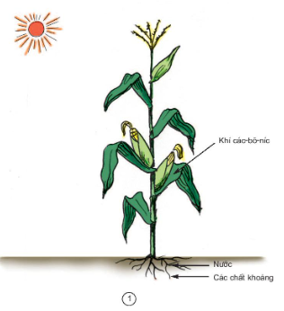
a. Quan sát và trả lời câu hỏi:
Câu 2: Từ những “thức ăn” đó cây ngô có thể tạo ra những chất dinh dưỡng nào để nuôi cây?
Câu 1: Thức ăn của cây ngô là gì?
- Thức ăn của cây ngô là: Khí các-bô-níc, nước, các chất khoáng, ánh sáng.
- Từ những “thức ăn” đó cây ngô có thể chế tạo ra chất bột đường, chất đạm,… để nuôi cây.

Slide 11


Kết luận
Cây ngô đã dùng nước, các chất khoáng, khí các-bô-níc, ánh sáng để tạo thành các chất dinh dưỡng như chất bột đường, chất đạm,…
Notes:
Chỉ có thực vật mới trực tiếp hấp thụ năng lượng ánh sáng mặt trời và lấy các chất vô cơ như nước, khí các-bô- níc để tạo thành chất dinh dưỡng nuôi chính thực vật và sinh vật khác.

Slide 12

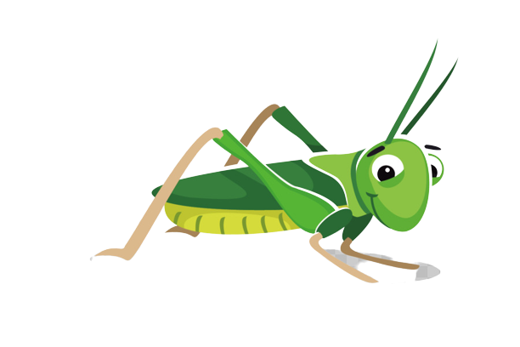
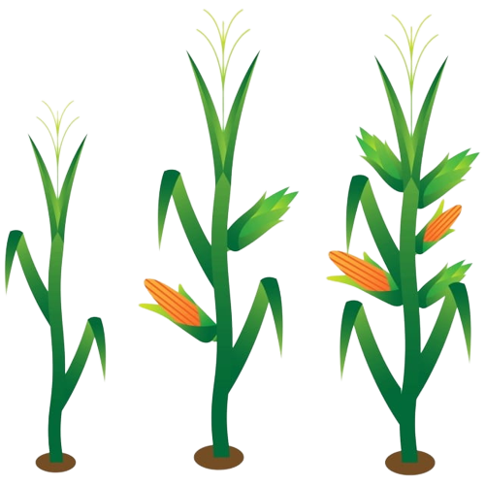
- Thức ăn của châu chấu là gì?
* Thức ăn của châu chấu là lá ngô.

Slide 13

- Thức ăn của ếch là gì?
- Châu chấu là thức ăn của ếch.

Slide 14
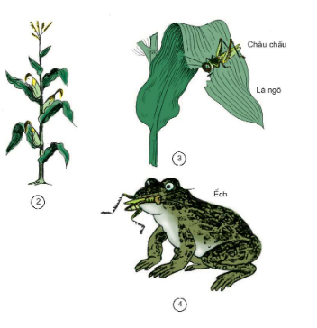
Vẽ sơ đồ chuỗi thức ăn gồm các sinh vật: cây ngô, châu chấu, ếch.

Slide 15

Cây ngô
Châu chấu
Ếch
Sơ đồ chuỗi thức ăn gồm các sinh vật: cây ngô, châu chấu, ếch

Slide 16
* Em rút ra được kết luận gì về mối quan hệ thức ăn giữa sinh vật này với sinh vật kia ?
- Trong tự nhiên, sinh vật này thường là thức ăn của sinh vật kia.

Slide 17
Ghi nhớ
Chỉ có thực vật mới trực tiếp hấp thụ năng lượng ánh sáng mặt trời và lấy các chất vô cơ như: nước, khí các-bô-níc, các chất khoáng để tạo thành chất dinh dưỡng nuôi chính thực vật và thực vật lại là thức ăn của các sinh vật khác.
Notes:
Chỉ có thực vật mới trực tiếp hấp thụ năng lượng ánh sáng mặt trời và lấy các chất vô cơ như nước, khí các-bô- níc để tạo thành chất dinh dưỡng nuôi chính thực vật và sinh vật khác.

Slide 18
Củng
CỐ

Slide 19
Từ những “thức ăn”: khí các-bô-níc, nước, các chất khoáng, ánh sáng, cây ngô có thể tạo ra những chất dinh dưỡng nào để nuôi cây?
Từ những “thức ăn” đó cây ngô có thể chế tạo ra chất bột đường, chất đạm,… để nuôi cây.

Slide 20
Vẽ sơ đồ chuỗi thức ăn gồm các sinh vật: cây ngô, châu chấu, ếch.
Cây ngô
Châu chấu
Ếch

Slide 21
Dặn dò

Slide 22
CHÚC CÁC EM HỌC TỐT!

